Slide 1
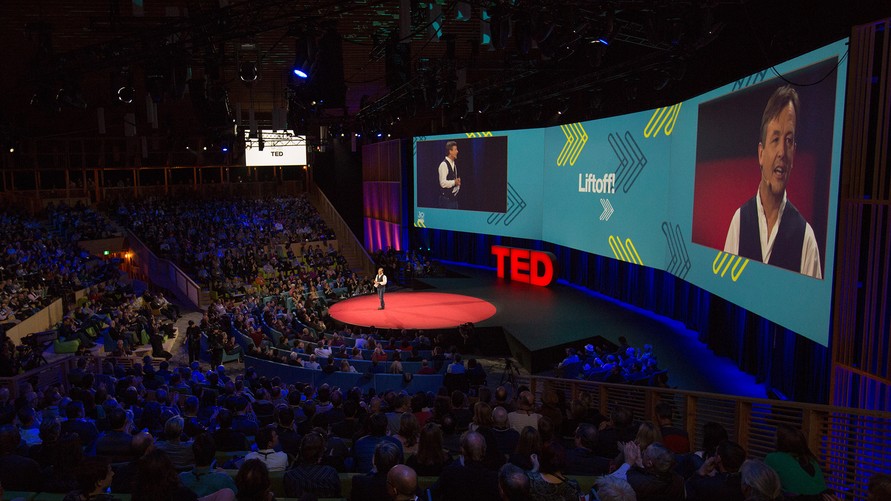

تداکس
یا هر رویداد دیگری
چگونه یک
سخنرانی موفق در
داشته باشیم؟

Slide 2




تداکس
یا هر رویداد دیگری
چگونه یک
سخنرانی موفق در
داشته باشیم؟
www.tedxnaghshejahan.com
tedxnaghshejahan
tedxnaghshjahan
tedxnaghshejahan

Slide 3
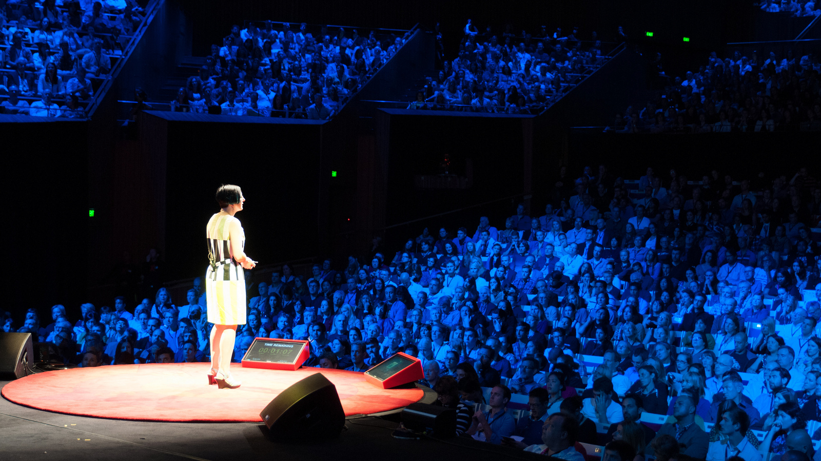
آنگونه که می‌گویند سخنرانی در تد(اکس)، بزرگ‌ترین ارائه زندگی
هر فرد است.
Notes:
Giving a TED Talk is often characterized as “giving the talk of your life.”
بسیاری از سخنرانان رویدادهای تد و تداکس معتقدند،
سخنرانی در این رویداد
بزرگ‌ترین ارائه درباره زندگی‌شان است.

Slide 4
11
نکته بر اساس تجربیات
سخنرانان موفق تد(اکس)

Slide 5
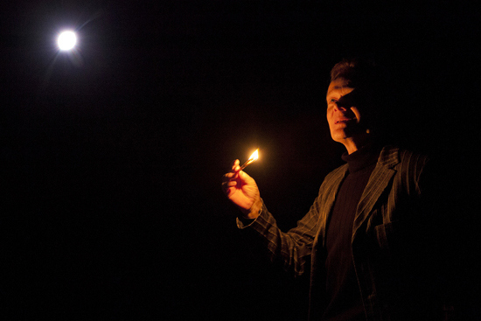
1
مغز ایده‌تان
را بیابید

Slide 6
به یادماندنی، قابل تکرار و ساده
قابل بیان در کمتر از 10 کلمه
یک و فقط یک پیام
1
مغز ایده‌تان
را بیابید

Slide 7
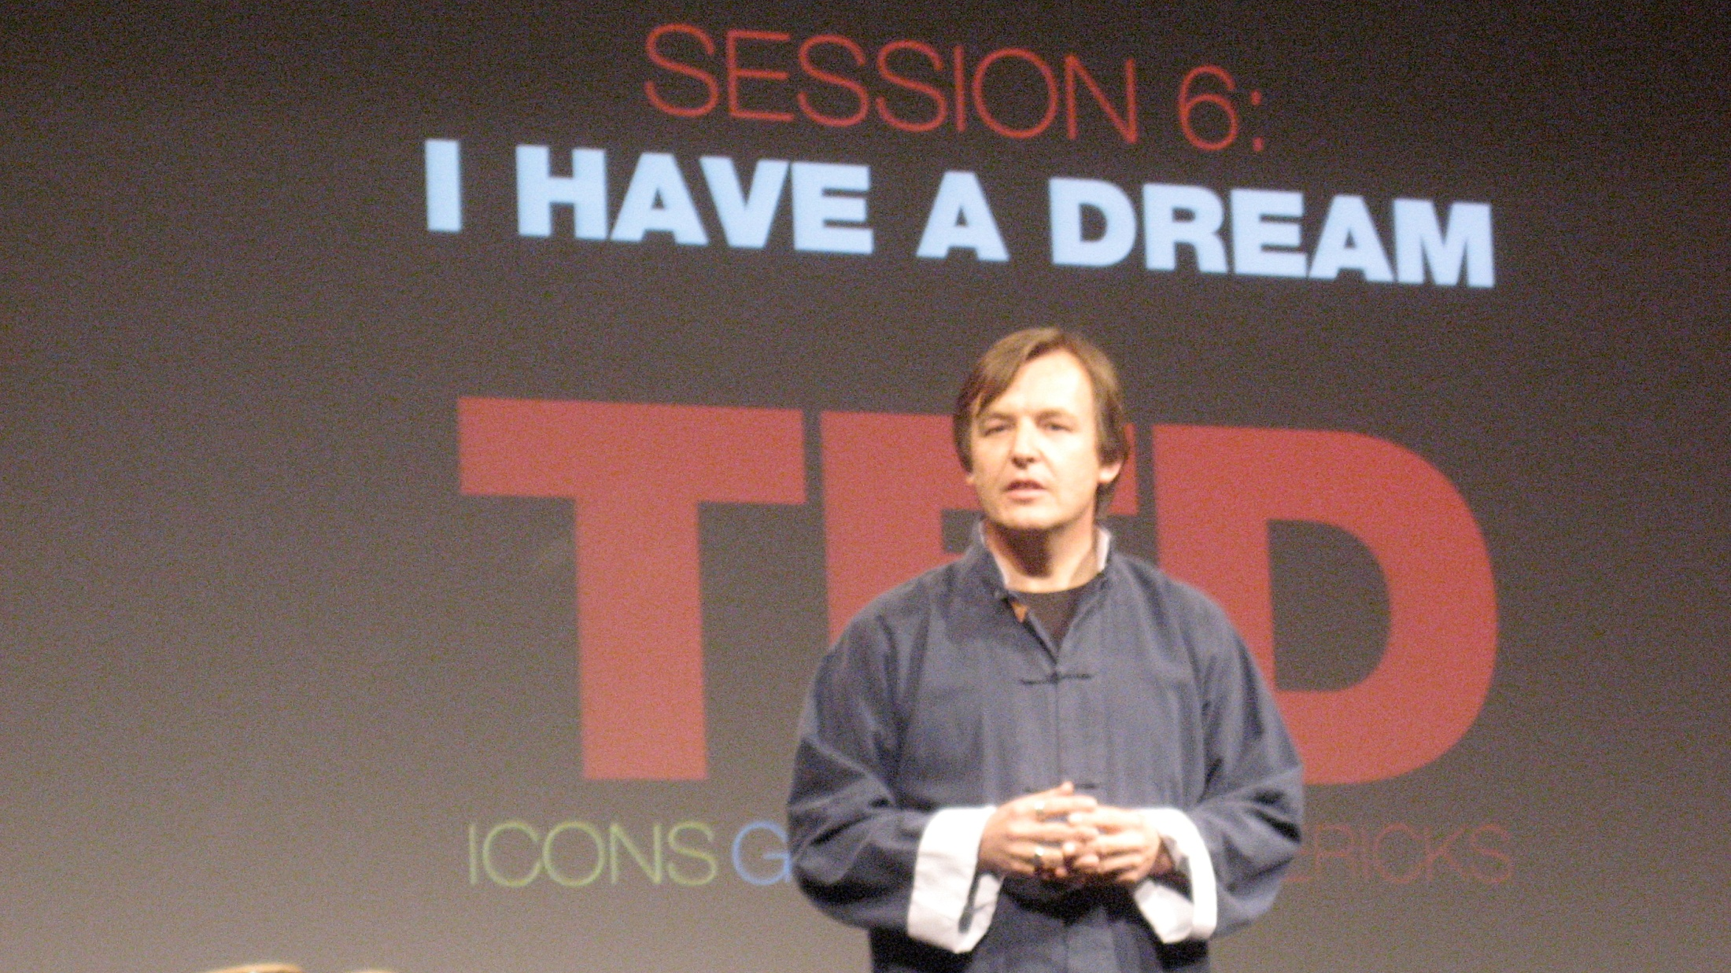
2
عنوان هنرمندانه‌ای
طراحی کنید

Slide 8
2
عنوان هنرمندانه‌ای
طراحی کنید
عنوان سخنرانی شما، شیرازه ایده شماست.
شنونده بیش از هر چیزی آن را به خاطر خواهد سپرد.

Slide 9
2
عنوان هنرمندانه‌ای
طراحی کنید
حس تعلیق ایجاد کنید
متناسب با مغز ایده‌تان باشد
عنوان‌های کلیشه‌ای را فراموش کنید

Slide 10
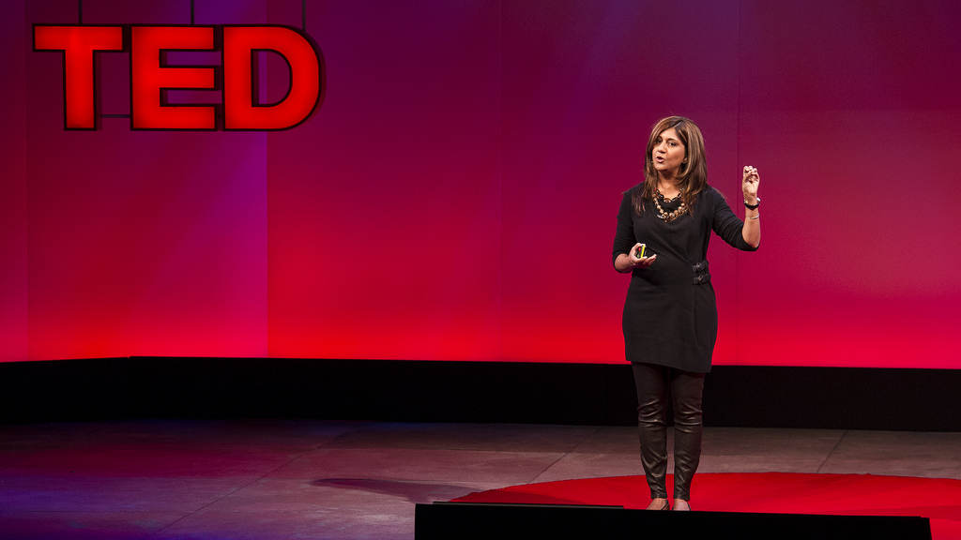
3
غیرمنتظره‌
آغاز کنید

Slide 11
گام اول یک سخنرانی خوب، جلب توجه افراد در ثانیه‌های نخستین است.
هیچ شنونده‌ای نمی‌تواند نسبت به شوک اولیه یک سخنرانی بی‌تفاوت باشد
3
غیرمنتظره‌
آغاز کنید

Slide 12
با یک پرسش آغاز کنید
تکنیک:
پرسش آنها را وادار به تفکر می‌کند
پرسش تفکرات کلیشه‌ای آنها را به چالش می‌کشد.
3
غیرمنتظره‌
آغاز کنید

Slide 13
با یک داستان آغاز کنید
تکنیک:
شنیدن یک داستان شخصی و کوتاه برای همه جالب است.
انسان‌ها ذاتا داستان را دوست دارند.
3
غیرمنتظره‌
آغاز کنید

Slide 14
کار غیرمترقبه‌ای انجام دهید
تکنیک:
انجام یک عمل خاص ولی مرتبط با موضوع به جای حرف زدن، یک شروع به یادماندنی خواهد بود.
3
غیرمنتظره‌
آغاز کنید

Slide 15
حقایق تکان‌دهنده‌ای بیان کنید
تکنیک:
یک آمار، گزارش و یا رخداد مهم ولی شنیده نشده توجه اولیه برای ادامه سخنرانی را ایجاد می‌کند
3
غیرمنتظره‌
آغاز کنید

Slide 16
یک عبارت غیرمعمول بگویید
تکنیک:
برملا کردن تناقضات و پارادکس‌ها، در کلیشه‌های ذهنی افراد آنها را وادار به حفظ توجه تا پایان سخنرانی می‌کند
3
غیرمنتظره‌
آغاز کنید

Slide 17
جمله معروفی را نقل کنید
تکنیک:
و شاید بخواهید بلافاصله آن را رد کنید
3
غیرمنتظره‌
آغاز کنید

Slide 18
یک خاطره جمعی را یادآوری کنید
تکنیک:
مردم بازگویی خاطرات مشترک جمعی را دوست دارند.
3
غیرمنتظره‌
آغاز کنید

Slide 19
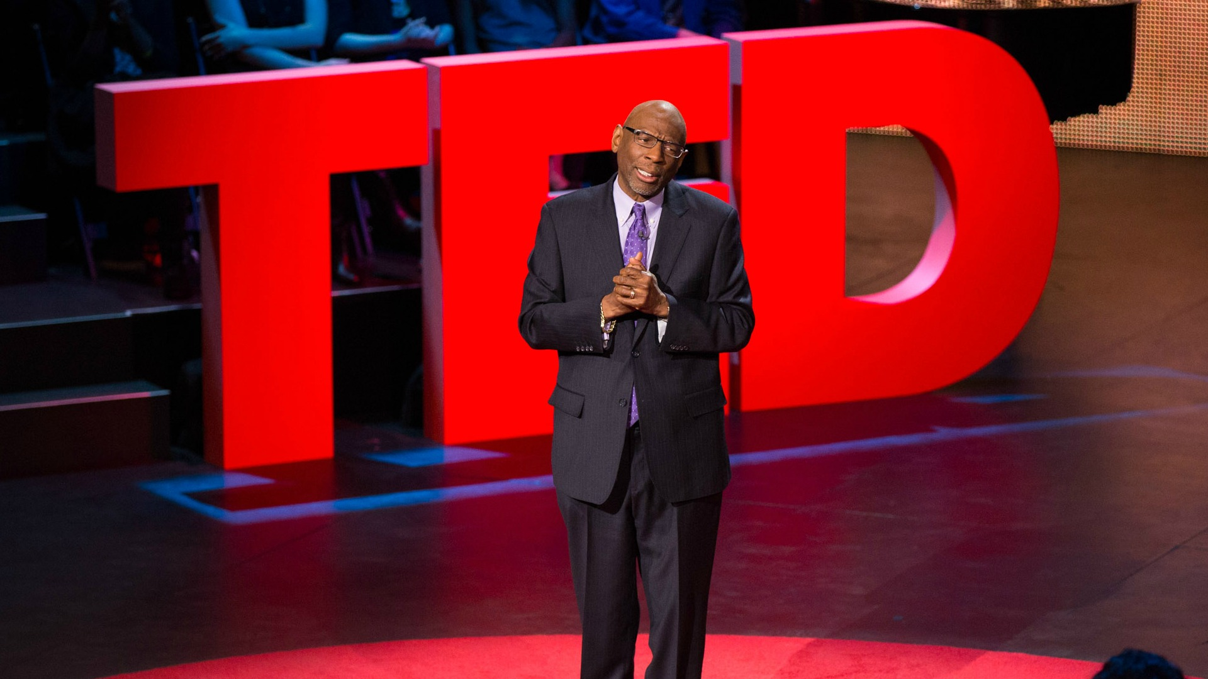
4
داستان
روایت کنید

Slide 20
اینجا، گزارش علمی یا سخنرانی تبلیغات و بازاریابی نیست.
داستان‌ها بهترین تکنیک برای حفظ توجه مخاطبان هستند.
4
داستان
روایت کنید

Slide 21
باید کاملا در حمایت از ایده اصلی سخنرانی شما باشد.
نیاز نیست همه داستان را با همه جزئیاتش تعریف کنید.
4
داستان
روایت کنید

Slide 22
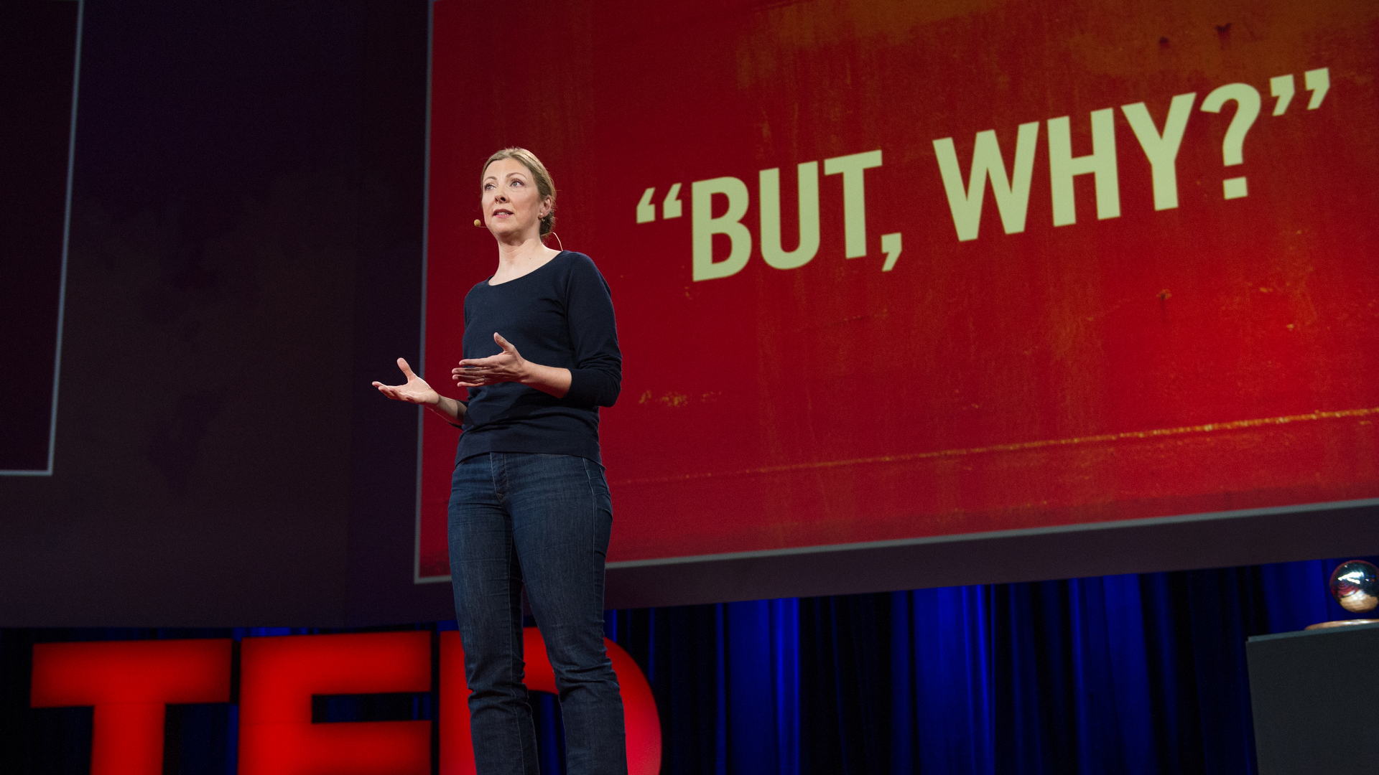
5
یک لحظه شگفتی
wow moment
بسازید

Slide 23
انسان‌ها از لحاظ روانشناختی معمولا نقطه اوج یک خاطره را به یاد می‌سپارند.
با سخنان خود شرایط را برای بیان اصلی‌ترین نکته غیرمترقبه سخنرانی خود آماده کنید.
5
یک لحظه شگفتی
wow moment
بسازید

Slide 24
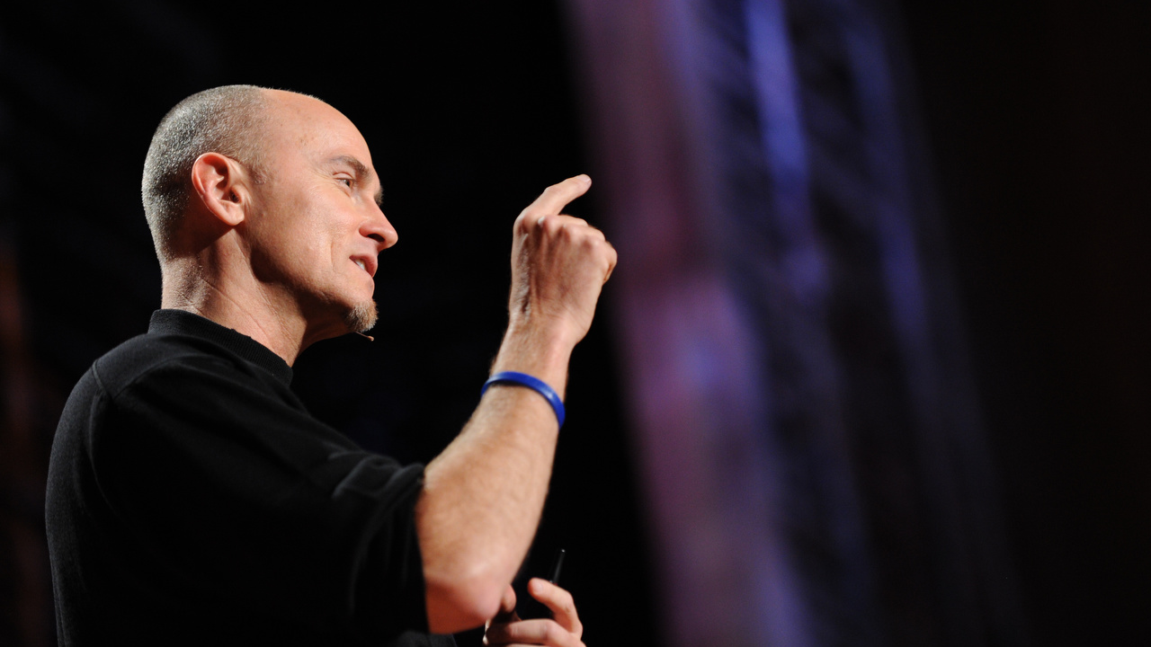
6
تحمیل نکنید
به اشتراک بگذارید

Slide 25
آنها آماده‌اند تا تجربیات منحصربه‌فرد شما را بشنود.
سعی نکنید ایده خود ثابت کنید، یا به دیگران بقبولانید حق با شماست
6
تحمیل نکنید
به اشتراک بگذارید

Slide 26
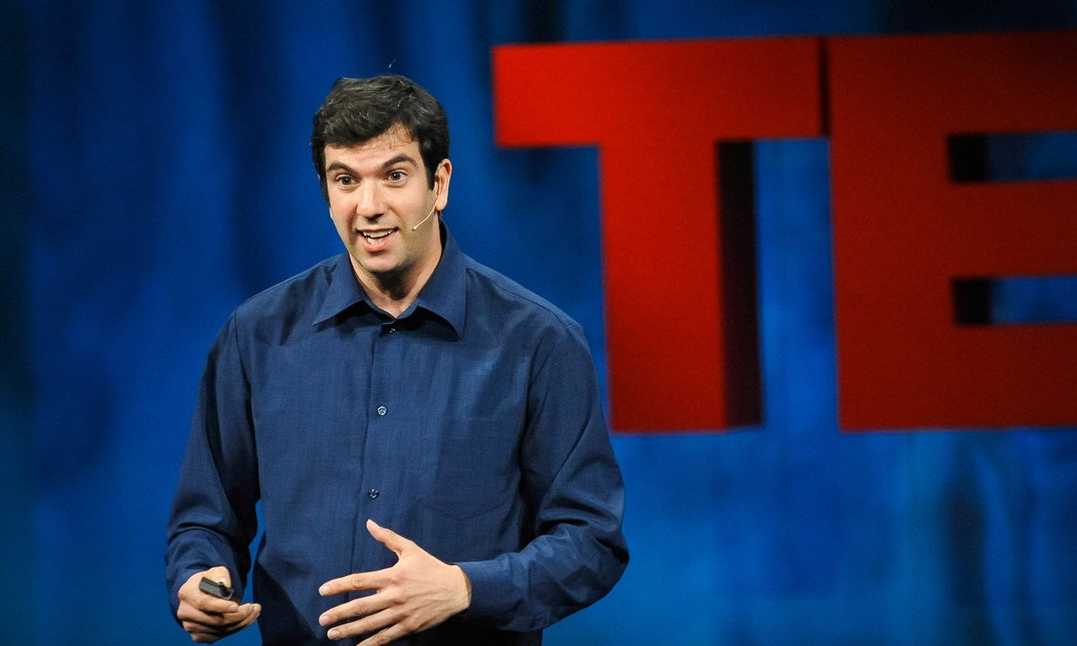
7
حاشیه
نروید

Slide 27
هر چیزی که کمکی به پیام محوری ایده شما نمی‌کند را نگویید.
نیاز نیست همه چیز را با مدرک و دلیل اثبات کنید.
7
حاشیه
نروید

Slide 28
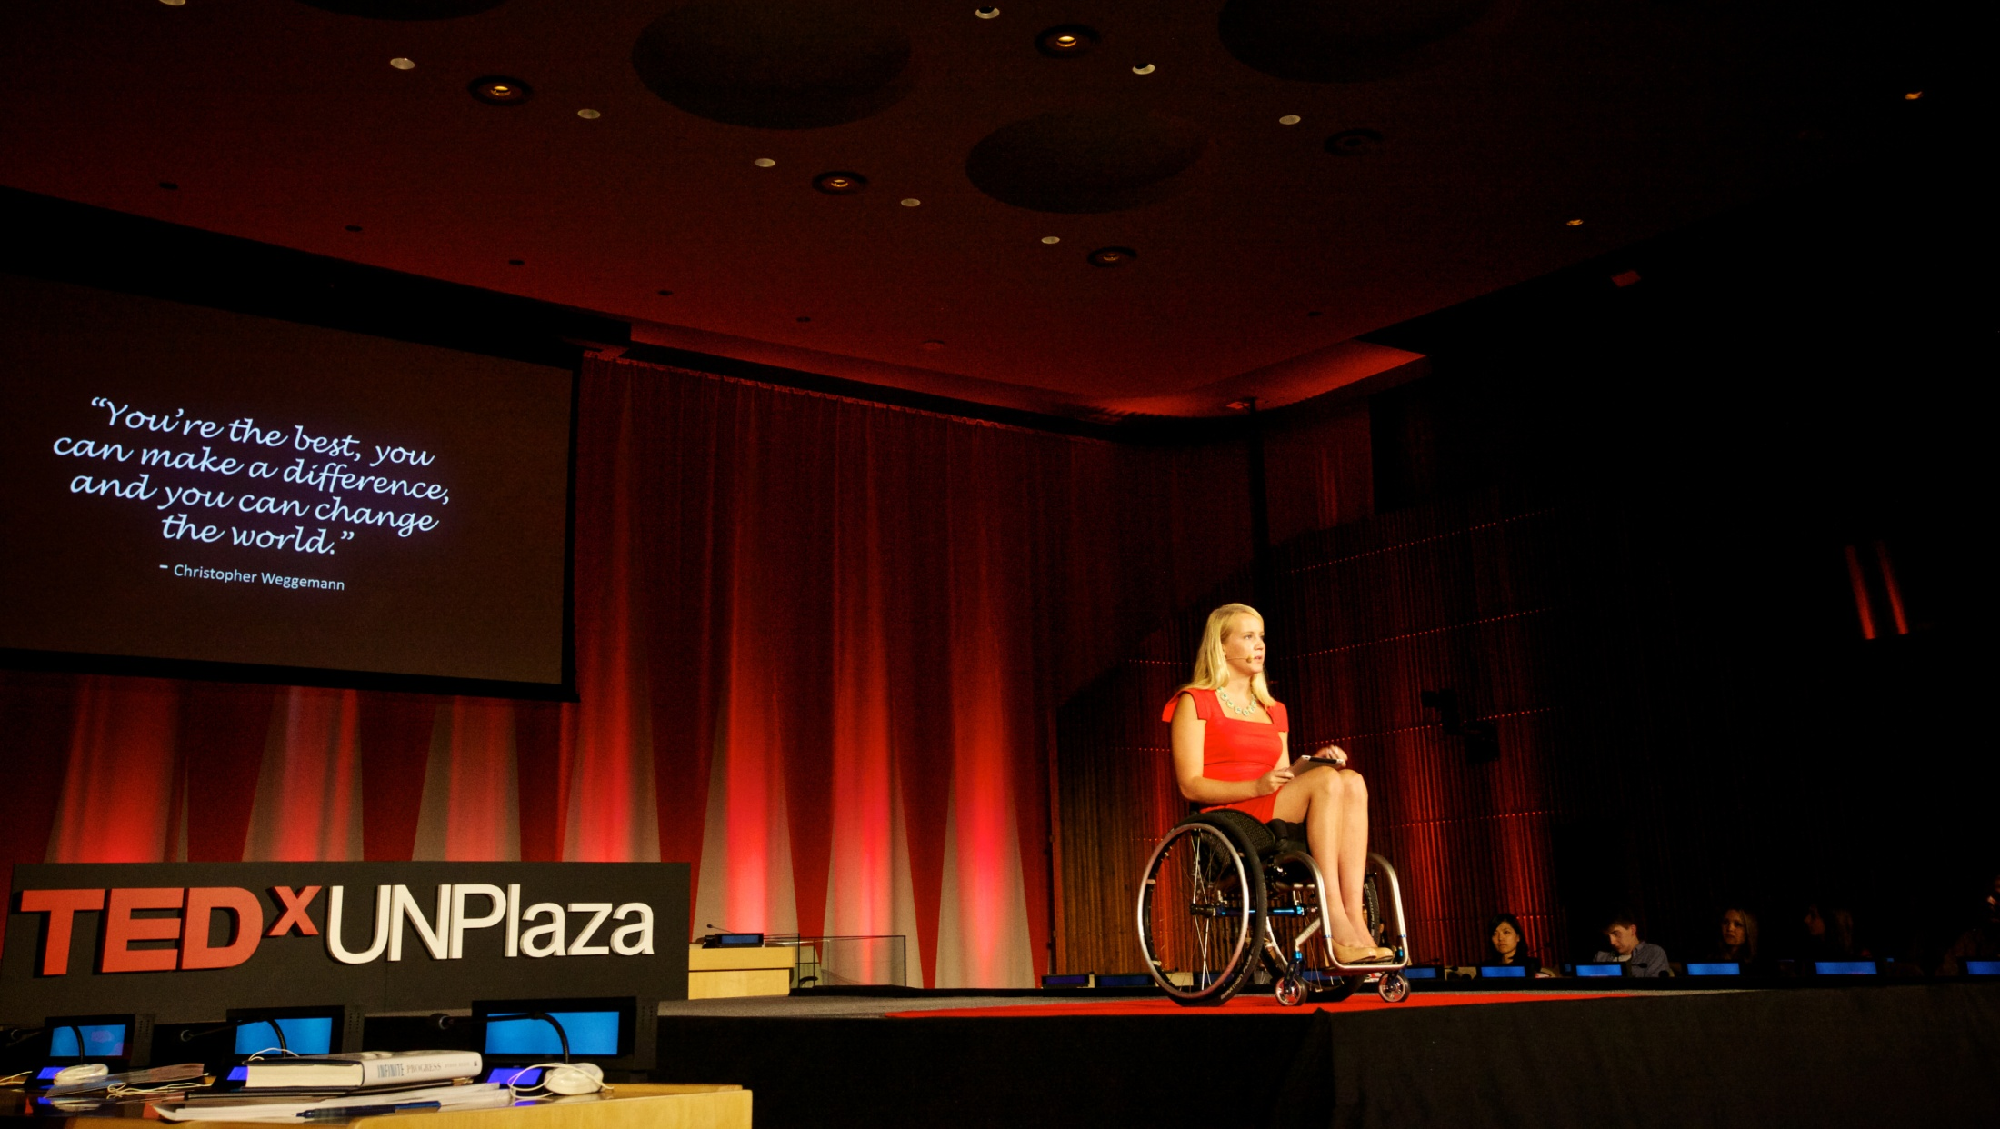
8
هم منطقی
و هم احساسی باشید

Slide 29
8
هم منطقی
هم با نیمکره چپ و هم با نیمکره راست مغز شنوندگان حرف بزنید.
احساسات‌شان را برانگیزید تا منطق‌تان را متوجه شوند.
و هم احساسی باشید

Slide 30
8
هم منطقی
معتبر باشید.
از بکارگیری اطلاعات، حقایق و آمارهای مناقشه‌برانگیز و خدشه‌بردار پرهیز کنید.
و هم احساسی باشید
تجربیات احساسی واقعی را بیان کنید، تمارض نکنید.

Slide 31
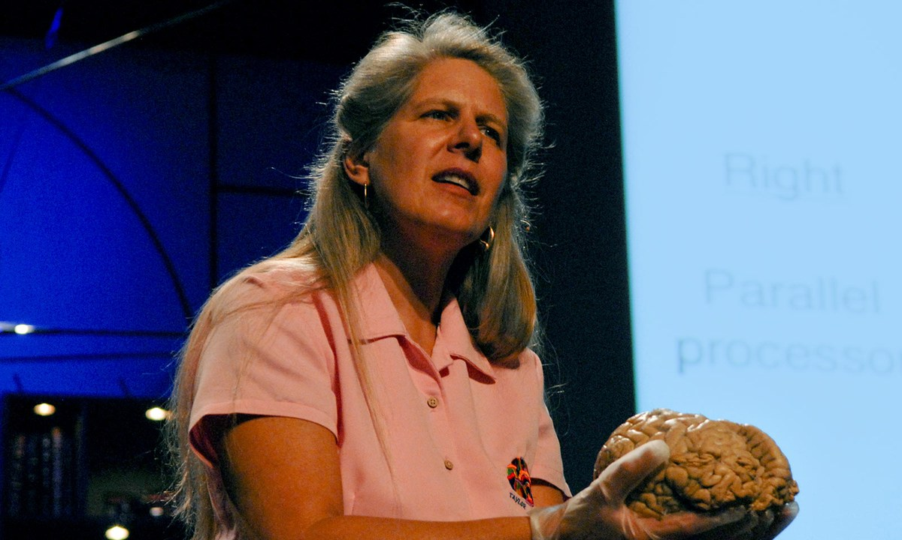
9
ملموس
باشید

Slide 32
9
ملموس
صحبت صرف از ذهنیات، برای بیشتر شنوندگان گیج کننده است
باشید
ملموس بودن کمک می‌کند تا آنها بدانند دقیقا درباره چه حرف می‌زنید.

Slide 33
9
ملموس
تا حد امکان از مثال‌ها و مصادیق واقعی استفاده کنید.
باشید
چیزی، شیئی، اثری فیزیکی، قابل دیدن و مرتبط با ایده‌تان برای نمایش با خود بیاورید.

Slide 34
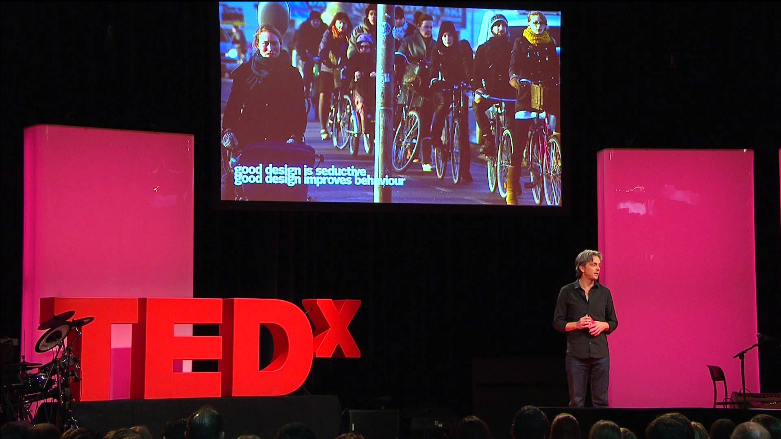
10
آیا واقعا
به اسلاید نیاز دارید؟

Slide 35
10
آیا واقعا
به اسلاید نیاز دارید؟
اسلایدهای بد یک سخنرانی را نابود می‌کنند.
شما به اسلاید نیازی ندارید، مگر آنکه خلاف آن ثابت شود.
تنها آنچه را که نمی‌توان گفت، نمایش دهید.

Slide 36
10
آیا واقعا
به اسلاید نیاز دارید؟
تصاویر تمام صفحه بگذارید
از نوشته‌های طولانی‌تر از 6 کلمه در یک اسلاید بپرهیزید.
از فونت‌های زیبا و درشت استفاده کنید.
از تصاویر مرتبط برای جلب توجه استفاده کنید
از عبارات برای تاکید استفاده کنید.

Slide 37
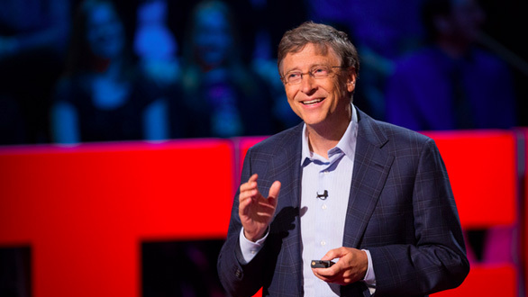
یک نتیجه
11
ساده و به یادماندنی بسازید

Slide 38
یک نتیجه
11
ساده و به یادماندنی بسازید
نتیجه شما پیامی‌ست که دوست دارید شنوندگان از سخنرانی شما به یاد داشته باشند.
ایده اصلی‌تان را تاکید و تکرار کنید.

Slide 39
یک نتیجه
11
ساده و به یادماندنی بسازید
یک جمله به یادماندنی بگویید.
با یک سوال چالش‌برانگیز تمام کنید.
بخواهید از این به بعد کاری انجام دهند.
سکو را با یک «لحظه wow» ترک کنید
Notes:
https://www.linkedin.com/pulse/20130222153141-1131485-secrets-from-a-ted2013-speaker-preparing-for-the-talk-of-one-s-life

Slide 40
11 نکته برای یک سخنرانی موفق در تد(اکس)
تحمیل نکنید به اشتراک بگذارید
6
7
8
9
10
11
1
2
3
4
5
مغز ایده‌تان را بیابید
حاشیه نروید
عنوان هنرمندانه‌ای طراحی کنید
هم منطقی و هم احساسی باشید
غیرمنتظره آغاز کنید
ملموس باشید
داستان روایت کنید
آیا واقعا به اسلاید نیاز دارید؟
یک لحظه شگفتی بسازید
یک نتیجه به یادماندنی بسازید

Slide 41

tedxnaghshejahan
www.tedxnaghshejahan.com
tedxnaghshjahan
tedxnaghshejahan

Slide 42
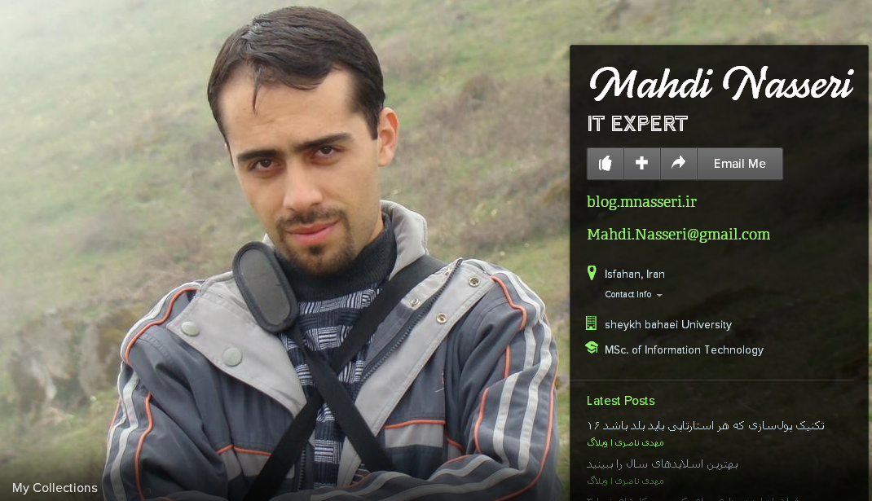
blog.mnasseri.ir about.me/mahdi.nasseri
دانلود اسلایدها
slideshare.net/mahdinasseri

